Slide 1
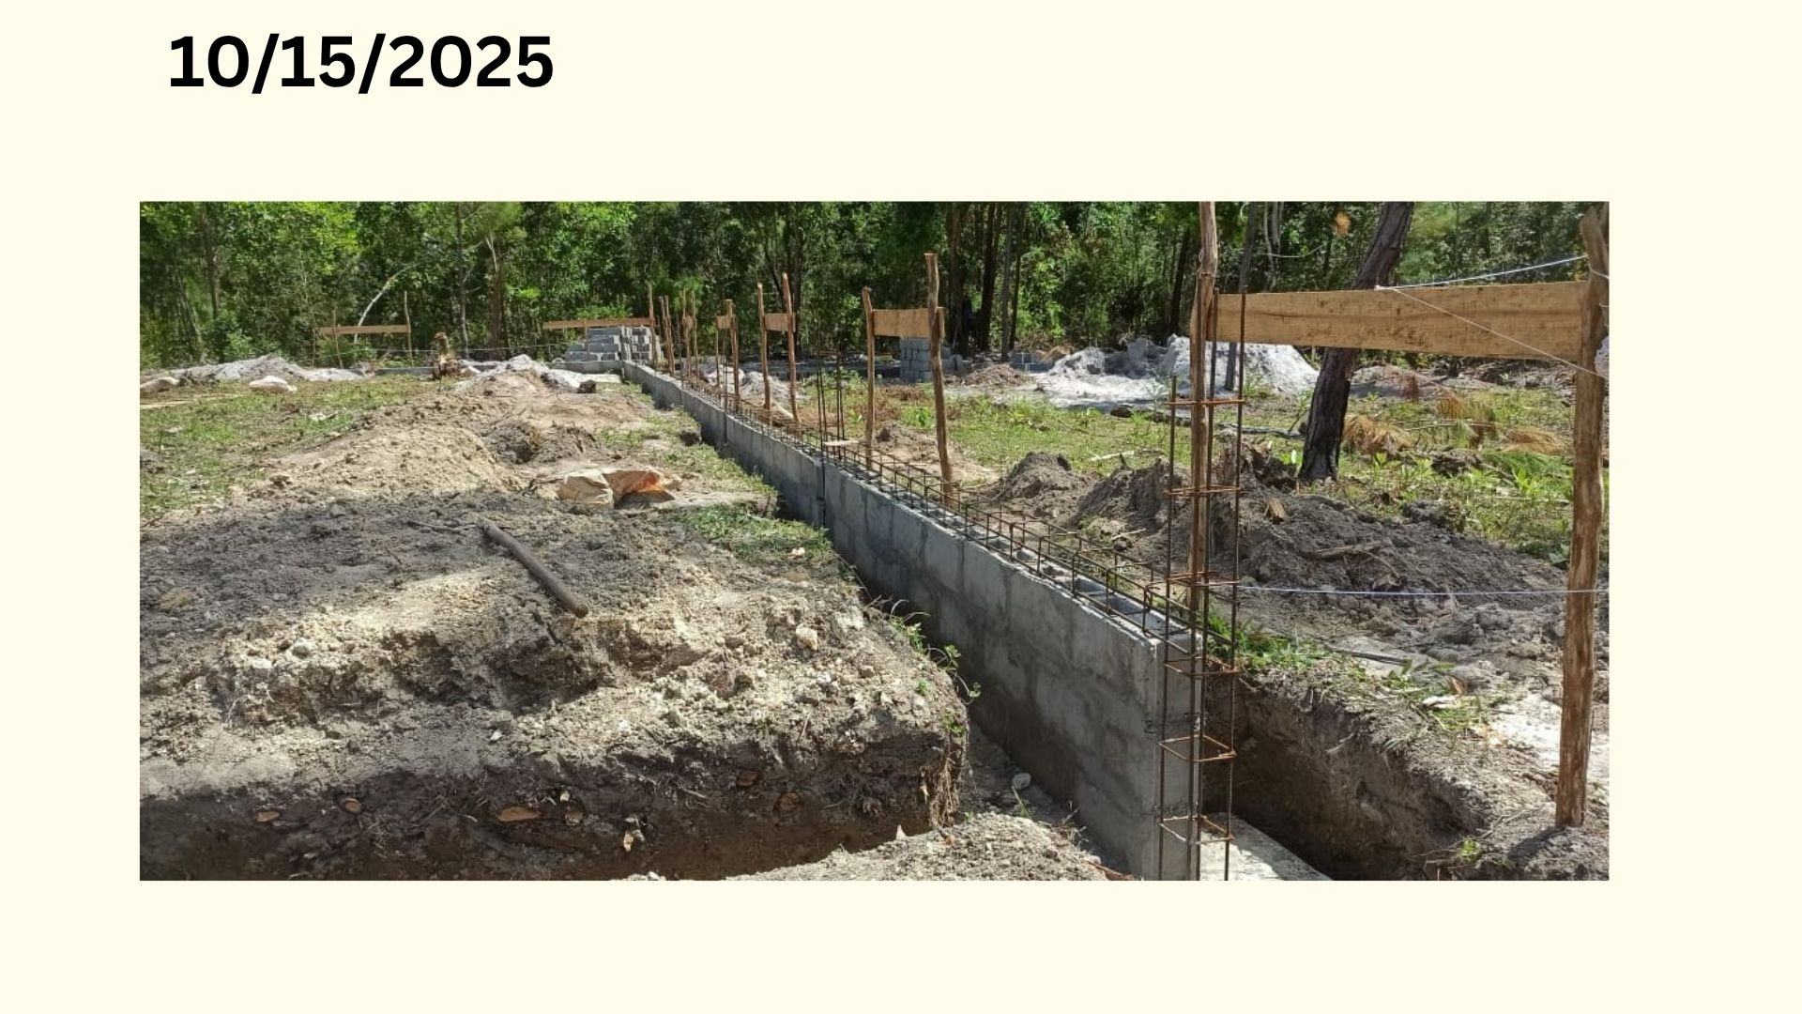

Slide 2
10/22/2025 Update
https://photos.google.com/photo/AF1QipOCGa3cZPKfNXDDG7H4DqhX7cJfy4RzWYS08Hs5

Slide 3
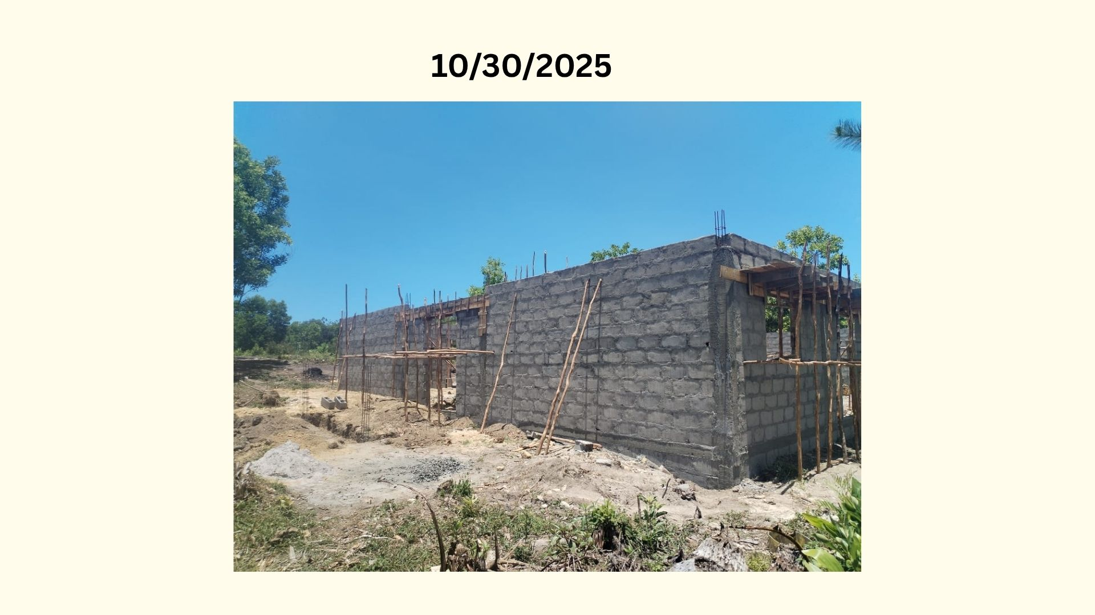

Slide 4
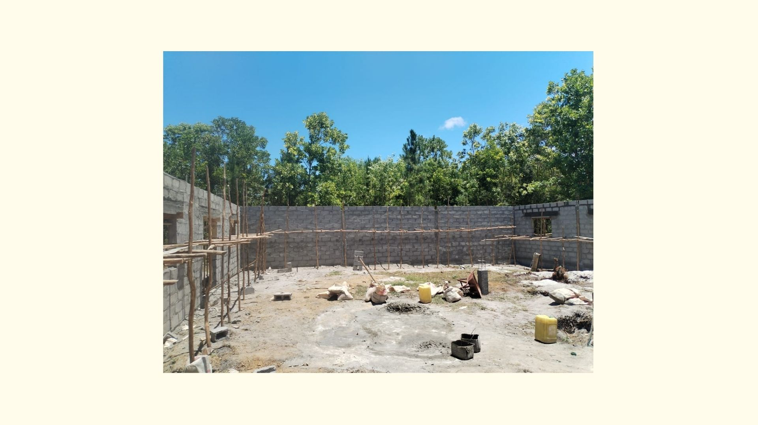

Slide 5
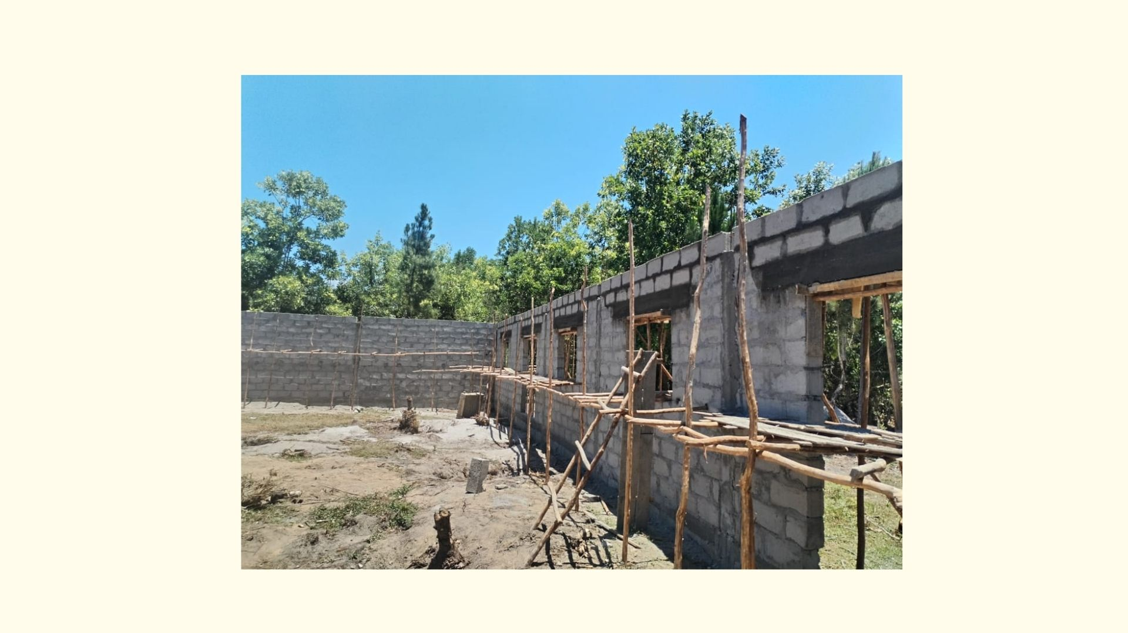

Slide 6
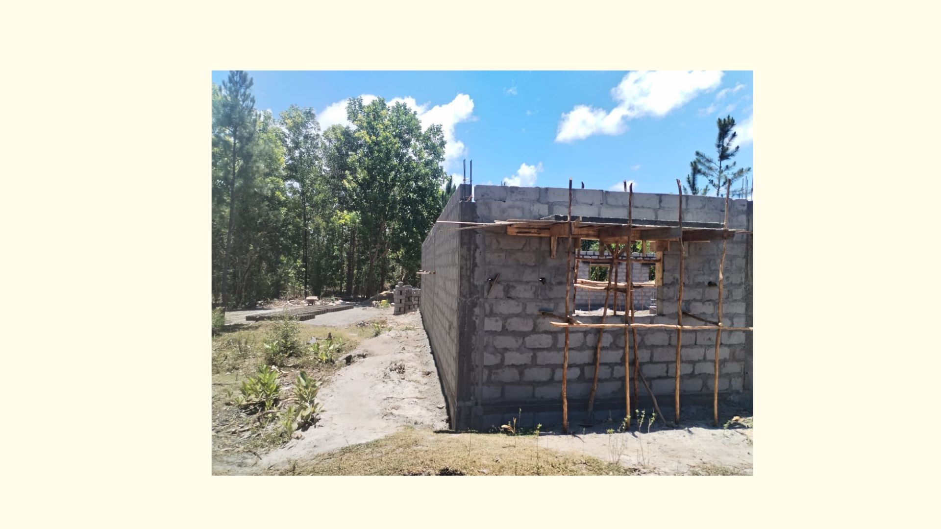

Slide 7
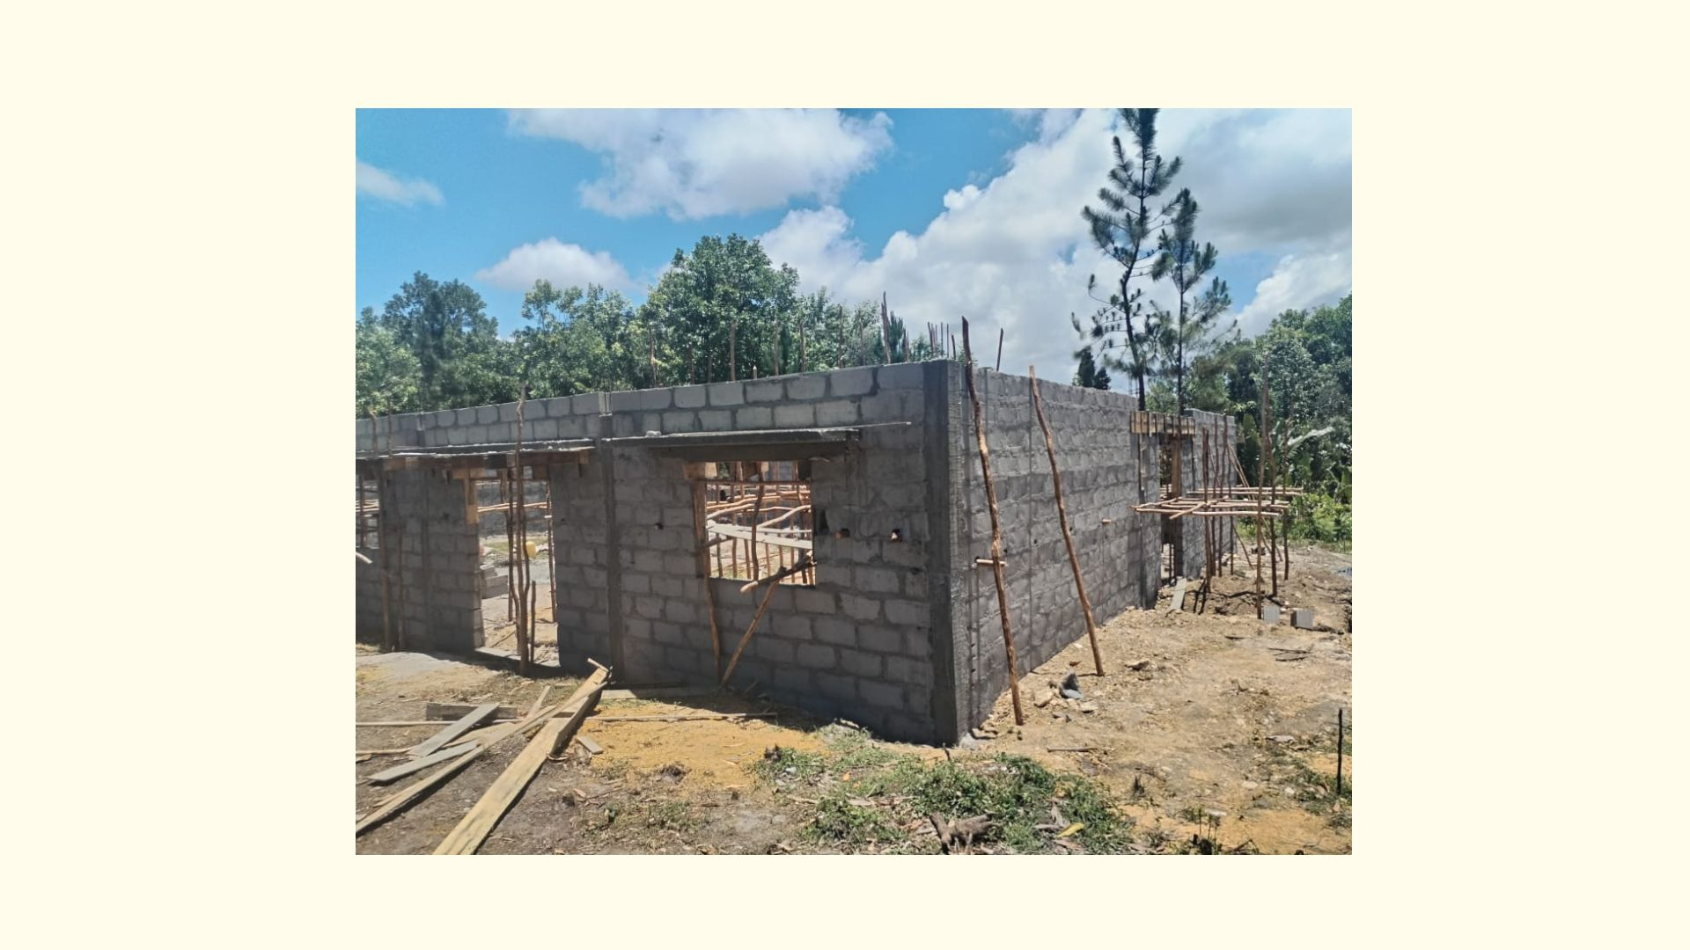

Slide 8
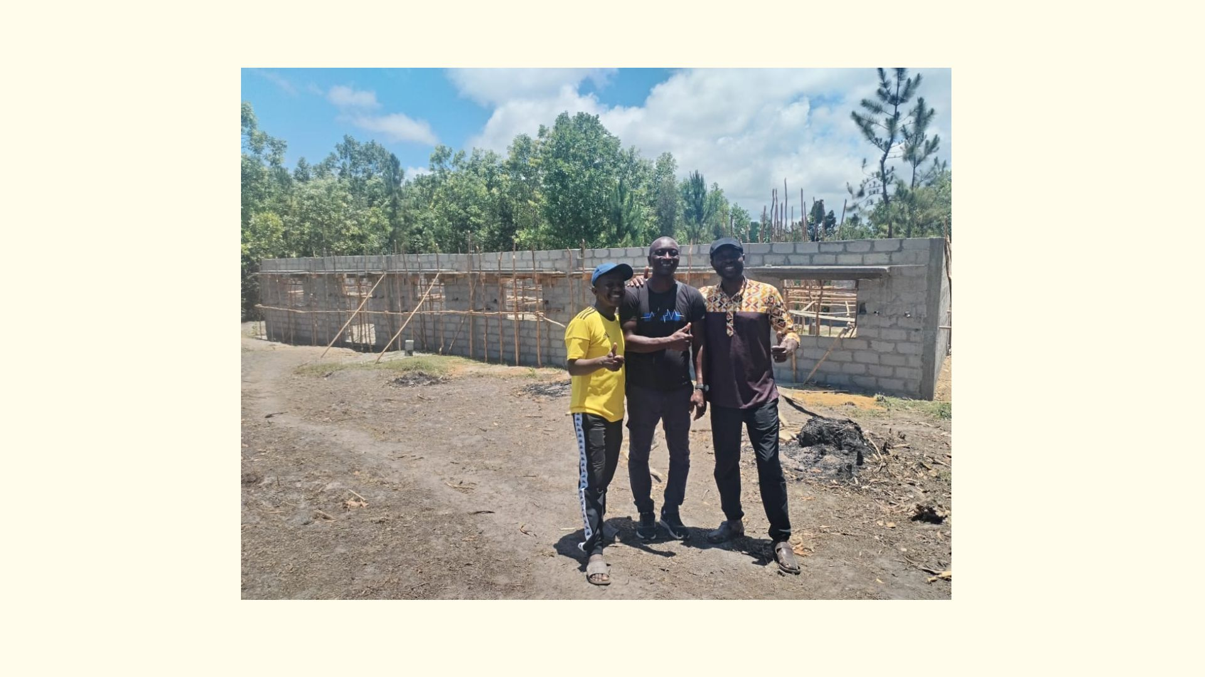

Slide 9


Slide 10


Slide 11


Slide 12


Slide 13


Slide 14


Slide 15


